Slide 1
SPPPI-PA : AG/ Copil du 17 septembre 2018
14H00-16H00 à la Mairie d’Ambès

Slide 2
22 participants inscrits
---------------

Slide 3
Ordre du jour
1 - Actions menées ou à mener /Présentation des budgets 2018 (en cours) et 2019 (prévisionnel) … présentation de Mme Pellissier (Adera),
2 - Calendrier de contact avec les établissements de l’éducation nationale de la presqu’île, planification des interventions et nouveaux contact 2018 (contacts collèges Ambarès et Carbon-Blanc,).
3 - Collecte des réponses et compléments "Alerte du Pré-guide Natech" issues de la recherche Resto-Terrin
> Questions diverses
- Présentation NATECH au GIPATGERI (11 octobre) : http://spppi-pa.iut.u-bordeaux.fr/26-cartographie.html
- REX Icrisis (22 novembre)

Slide 4
Le point financier: Exercice 2018 Budget prévisionnel 2019
Pour réaliser ces actions en 2018 et …2019
Action 1 > Travaux pédagogiques et achats de matériels pour les collèges et écoles …
Action 2 > Information des populations en appui de Bordeaux Métropole pour le risque Natech et les inondations…
Action 3 > Exercice PPI NATECH ou autres par simulation avec « outil iCrisis »
Marie PELLISSIER / ADERA

Slide 8
Education et … culture du risque: actions pédagogiques pour les écoles et les collèges
> 1 et 2 octobre Ecole Jacques BREL
> Accord Collège Manon CORMIER
Réactivation Rosa Bonheur
Contacts COLLÈGES… Ambarès et Carbon Blanc ?
M Lubrano : Professeur de Physique Collège Manon Cormier
Bonne rentrée … donc un peu débordé...Je ne me suis pas inscrit pour le 17septembre, j'attends l'évolution de mon edt pour savoir si je peux être libéré pour 15h30 pour au moins essayer de se croiser physiquement. Pas de problème pour reconduire l'intervention cette année. Je pensais que cela serait plus pratique pour nous que l'intervention concerne les 5 classes de 5ème, et si cela était possible plutôt le jeudi, c'est là qu'on les a en demi-classe sur deux heures avec ma collègue d’ SVT, Karine Lahaye.J'ai aussi en réserve la plaquette élue par les élèves de 5ème l'an passé. Peu-on envisager de la faire imprimer par le S3PI en version autocollante pour coller dans le carnet de liaison des élèves ? Bien cordialement,

Slide 9
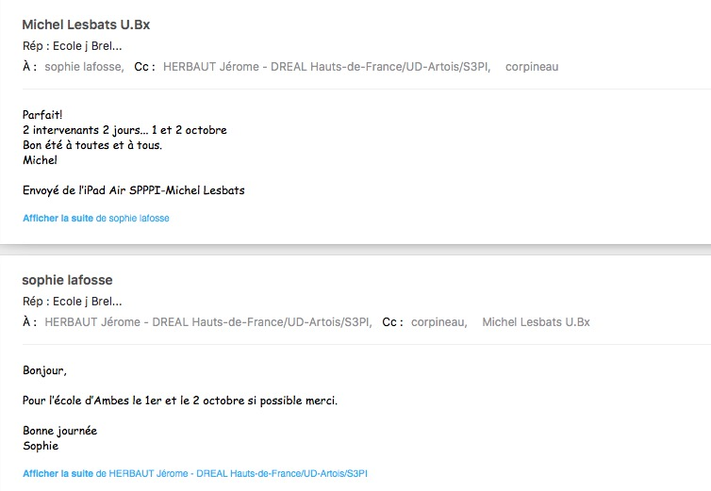
Ecole J. Brel Ambès

Slide 10
Collège Manon Cormier
M Lubrano : Professeur de Physique Collège Manon Cormier
Bonne rentrée … donc un peu débordé...Je ne me suis pas inscrit pour le 17septembre, j'attends l'évolution de mon edt pour savoir si je peux être libéré pour 15h30 pour au moins essayer de se croiser physiquement. Pas de problème pour reconduire l'intervention cette année. Je pensais que cela serait plus pratique pour nous que l'intervention concerne les 5 classes de 5ème, et si cela était possible plutôt le jeudi, c'est là qu'on les a en demi-classe sur deux heures avec ma collègue d’ SVT, Karine Lahaye.J'ai aussi en réserve la plaquette élue par les élèves de 5ème l'an passé. Peu-on envisager de la faire imprimer par le S3PI en version autocollante pour coller dans le carnet de liaison des élèves ? Bien cordialement,

Slide 11
Commission « alertes aux populations et Natech » réunion 10
travailler sur ces sujets tous ensemble en trois phases : travail par acteur ”individuel" puis par" partie prenante" enfin pour le "territoire de la presqu’île »
Récolte des pré-guides remplis photocopies de l’ensemble (fichier pdf/part.pren.)
premières synthèses débuteront après envoi aux ”coordonnateurs de parties prenantes” des documents numérique et ou papier
collecte finale des réponses des retardataires par ”partie prenante” et programmation des réunions de restitution (réflexion collective) avec la DREAL (Groupe Natech)
Objectif plaquette (et un doc numérique ”en ligne”) sur … les Alertes presqu’île …
…incluant le Natech

Slide 12
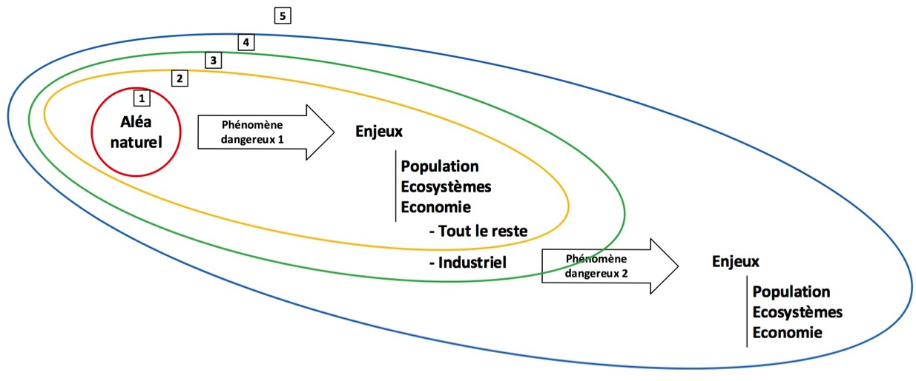

Slide 13
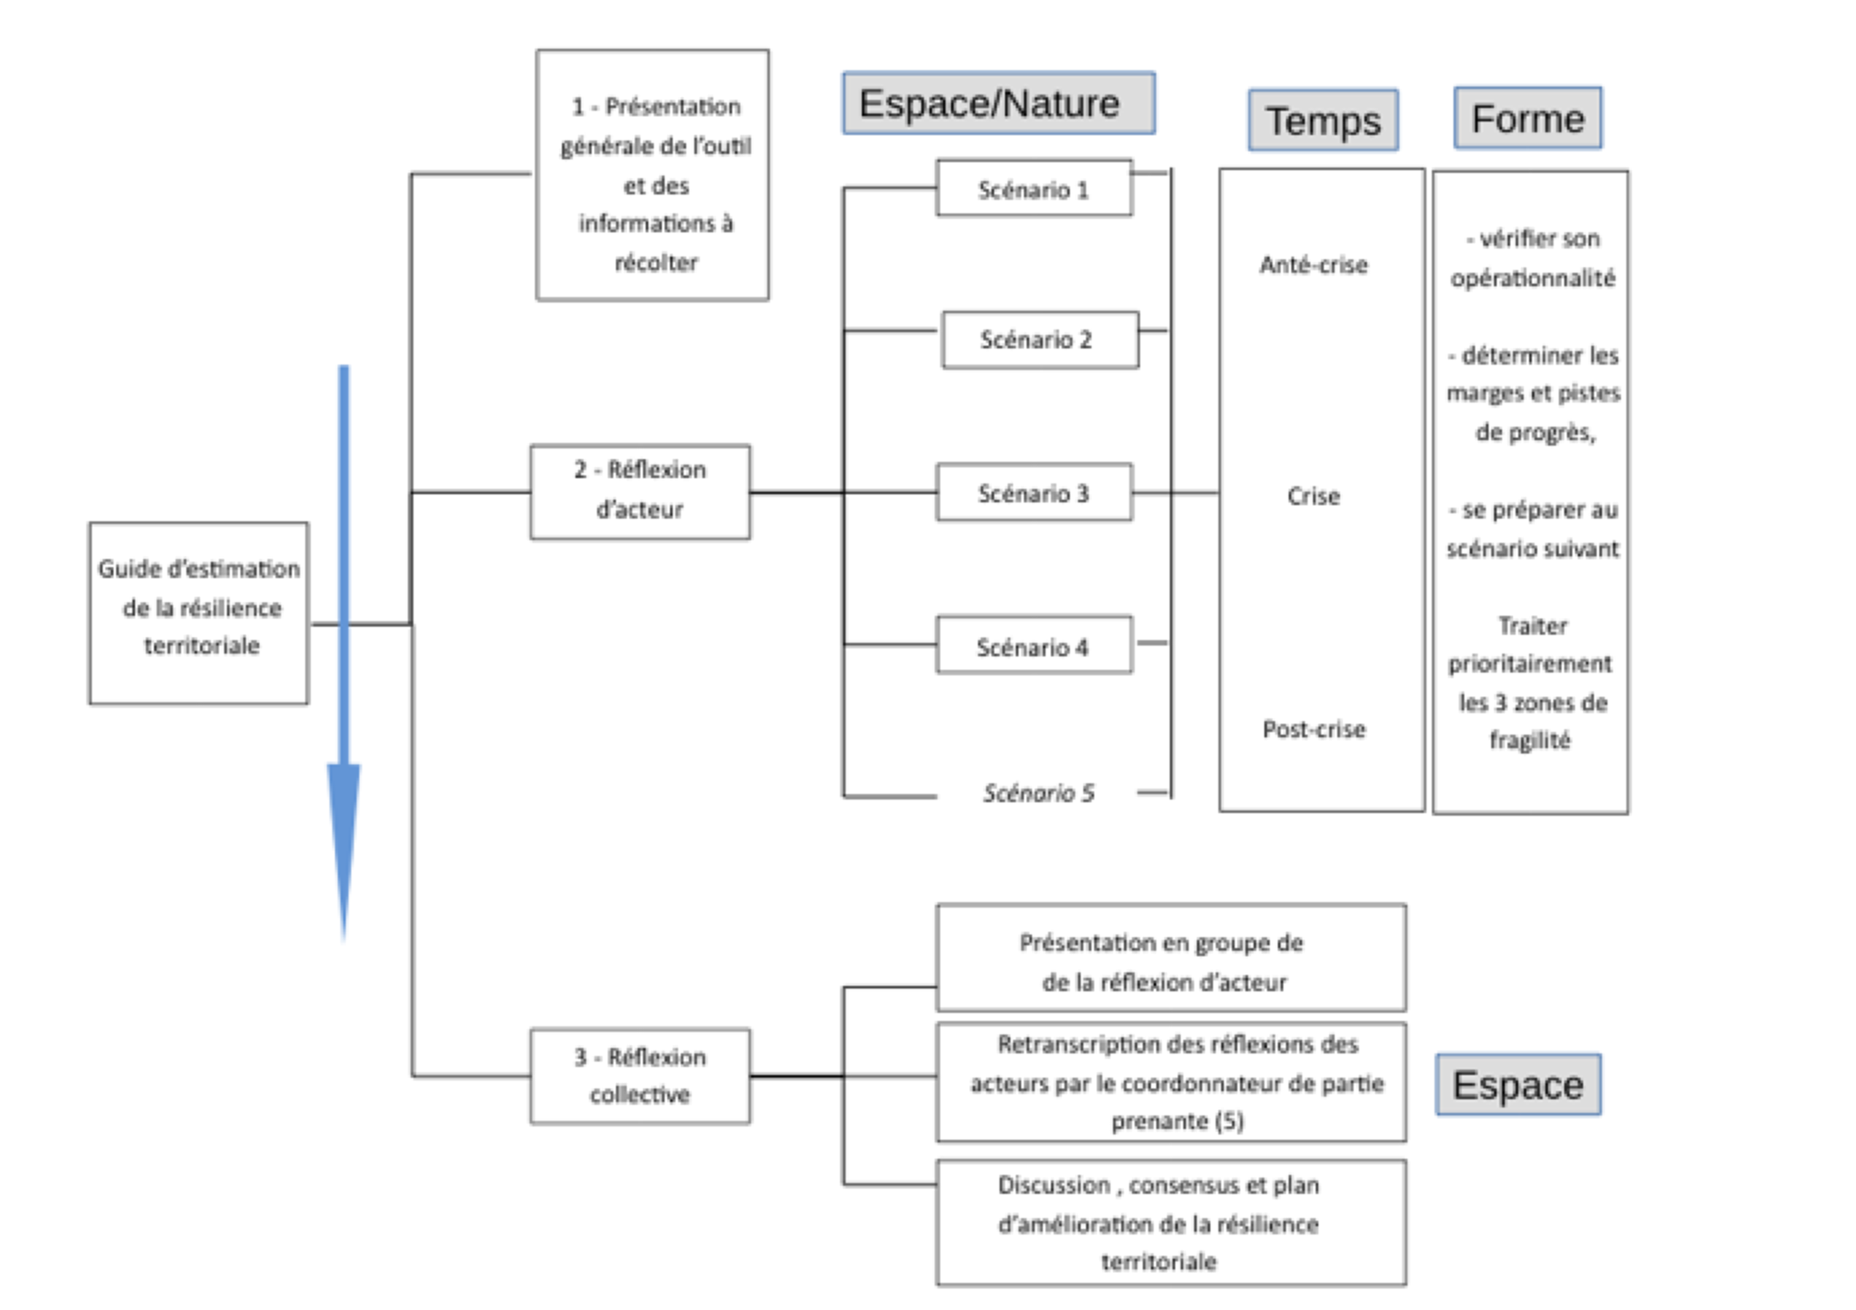

Slide 14
Questions diverses
Retour d’expérience « à froid » de Icrisis le 22 novembre 2018 et mise en ligne travaux NATECH avec le GIPATGERI >café Pigma sur SPPPI-PA et information des populations sur le Risque Majeur 11 octobre 2018
Planification exercice PPI en 2019 et intérêt pour l’organisation d’ un autre exercice Icrisis dans le cadre du module GTRM: dernière semaine de mars ou première d’avril 2019?
Terrorisme et confidentialité des données de sécurité du territoire… organisation d’un point sur la « Sûreté » : Terrorisme et confidentialité des données de sécurité du territoire… > Sureté vs communication.

Slide 15
Journée REX du 22 novembre à l’IUT de Bordeaux Icrisis 2018
Le contenu du dossier REX (à froid) à préparer pour le 22 novembre 2018 et à finaliser avant la fin de 2018 :-voici ce que j’ai noté lors de notre discussion - les éléments constitutifs du dossier dont les fichiers peuvent avoir les formats différents (pdf, carto, text, etc):a) description de principe et la philosophie d’iCrisis (à quoi ça sert ? ) et « démonstration » de simulateur iCrisis (avec les liens vers ...). Attention, pour la démonstration « en ligne » il faut accès à l’internet ... b) description de l’organisation de ces 3 journées et les participants, c) ensemble de la cartographied) statistiques iCrisis et leur analyse (...) y compris le débriefing à chaude) description du scénario 2018 f ) bref REX (chaud et froid) de la simulation précédente (nov 2016) pour mettre en avant la problématique NATECH ( poster réalisé, résultats de notre projet de recherche, etc.) 3) La simulation iCrisis en avril 2019: Clément a accepté l’invitation pour iCrisis 2019 et il a posé plusieurs questions sur la préparation et les résultats attendus. Michel nous propose de payer les frais de déplacement et les interventions sur la problématique de crise et NATECH, etc... De notre côté, nous (AT+EP) participerons volontiers mais selon le même principe que cette année, car nous ne pouvons pas obtenir l’autorisation pour les prestations pédagogiques à titre individuel (être payés directement) et nous avons besoins d’une convention pour le faire... discussion à poursuivre.

Slide 16
Partageons la donnée et ses usages aujourd’hui pour mieux gérer les crises de demain »

